Slide 1
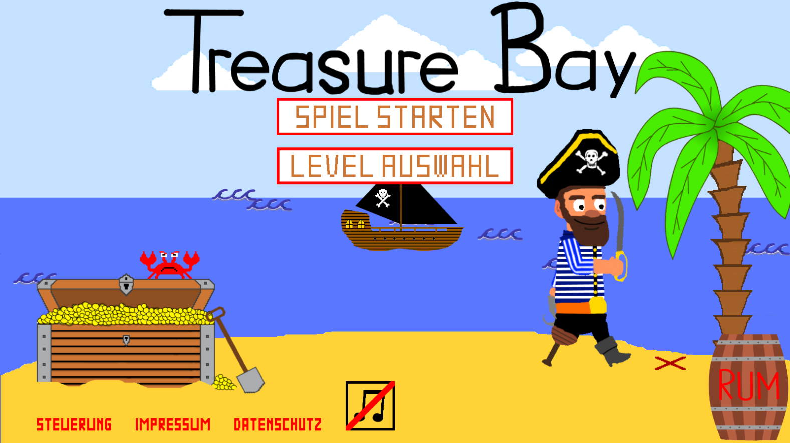
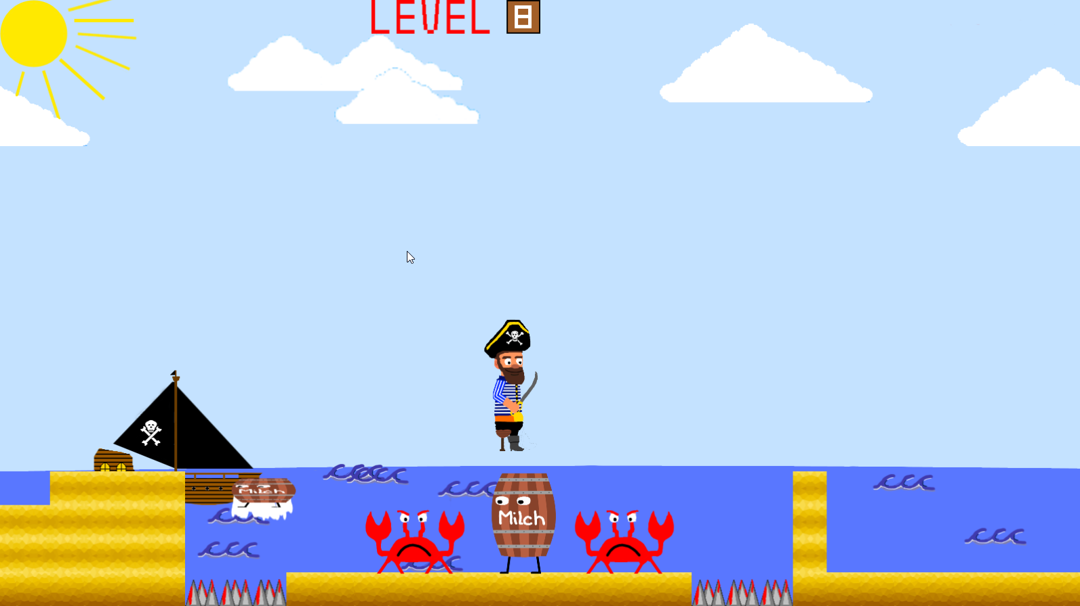
Sidescroller – Treasure Bay
Animierter & vertonter Sidescroller!
Piraten-Thema
9 unterschiedliche Level in 3 Schwierigkeitsgraden
Animierte Figuren
Verschiedene Gegner und Levelelemente
Ausschließlich selbst gemalte Elemente
Bewegter Hintergrund
Spannende Musik und lustige Soundeffekte
Editierbare Level
Ein Level um seinen Fantasien freien Lauf zu lassen
Größe passt sich dynamisch an die Größe des Browsers an
Alle Button über Maus und Tastatur nutzbar
Geeignet für Links- und Rechtshänder
Neben normalen Sprung einen Wandsprung
Projekt frei nutzbar

